Slide 1
第九讲 卫星通信

Slide 2
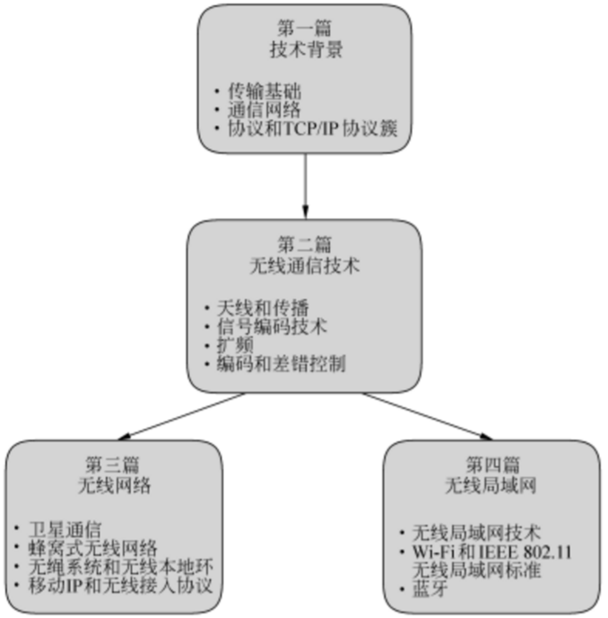
课程信息
教材内容组织

Slide 3

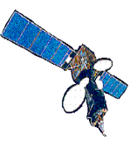


本章内容
卫星通信基本概念
卫星轨道
GEO LEO MEO
卫星频段
传输损耗
卫星通信系统的配置
容量分配
FDM FDMA TDM TDMA
卫星交换通信

Slide 4
卫星通信系统的参数和配置
卫星通信系统
两个或者多个地面站通过卫星进行通信
地面站到卫星的传输为称为uplink，卫星到地面站的传输被称为downlink
卫星仅仅中转信号，是转发器（transponder）
卫星通信的分类
按覆盖区域分：全球、区域、国家
按服务类型分：固接式(专用)服务（FSS），广播服务（BSS），移动服务（MSS）
按基本用途分：商业、军事、科学实验

Slide 5
特点
和地面通信相比，卫星通信有以下一些特点
覆盖区域广大
能量和所用的带宽必须合理协调（占用带宽越大，能量消耗越高）
在覆盖传输区域内传输的代价(cost)和距离无关
支持广播、多播、点对点通信
带宽和速率都很高
一些卫星和地面站之间的通信链路随时间变化很快
对于对地静止卫星，“地面-卫星-地面”的延迟高达四分之一秒

Slide 6
本章内容
卫星通信基本概念
卫星轨道
GEO LEO MEO
卫星频段
传输损耗
卫星通信系统的配置
容量分配
FDM FDMA TDM TDMA
卫星交换通信

Slide 7
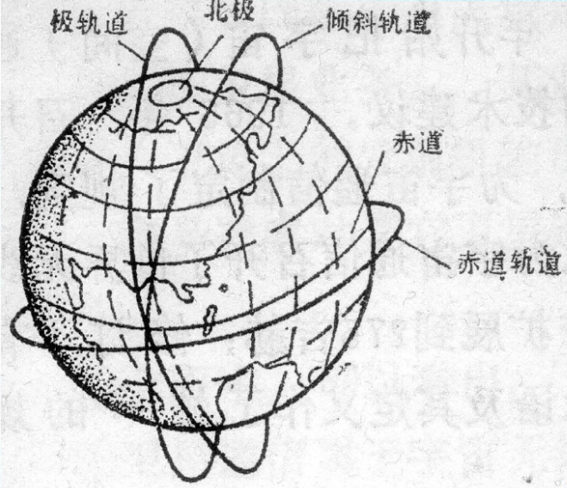
卫星轨道
分类
以地心为圆心的圆形轨道，或者以地心为一个焦点的椭圆形轨道
按照轨道平面与赤道平面的夹角有
赤道轨道：在赤道上方；
极地轨道：经过地球两极；其它轨道属于倾斜轨道

Slide 8
卫星轨道
分类
按照高度从大到小：GEO-对地静止轨道；MEO-中轨道；LEO-近地轨道
HEO
LEO
GEO
MEO
LEO高度在500－1500Km，MEO高度在10000－2000Km，
HEO距地最近点为1000－2100Km，最远点为3950－50600Km，
静止轨道卫星高度约为35785.5Km（通常近似为36000Km），

Slide 9
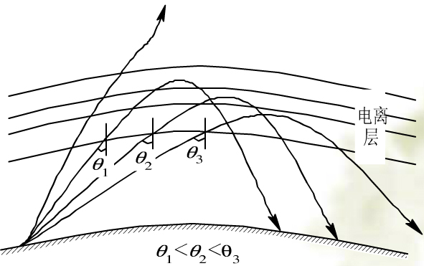
地面站的仰角θ：地面站所在位置地面和地面站天线（对准卫星）所呈的角度
地面站能够和卫星通信的最小仰角（理论上是0）
实际的最小仰角往往大于0度（实际5~20度，和频率相关），原因
建筑、树木等障碍物阻碍视距通信
仰角较小时大气层衰减较严重
地表温度较高，噪声严重
卫星的覆盖角β：考虑到最小仰角，卫星能够“看到”的地球表面最大角度

Slide 10
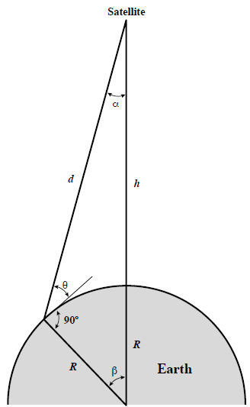

以下公式成立(三角形正弦定理)
R，地球半径，6370km
h，轨道高度
β，覆盖角
θ，最小仰角
通常用覆盖直径2βR表示卫星 覆盖的区域 （β用弧度表示）

Slide 11
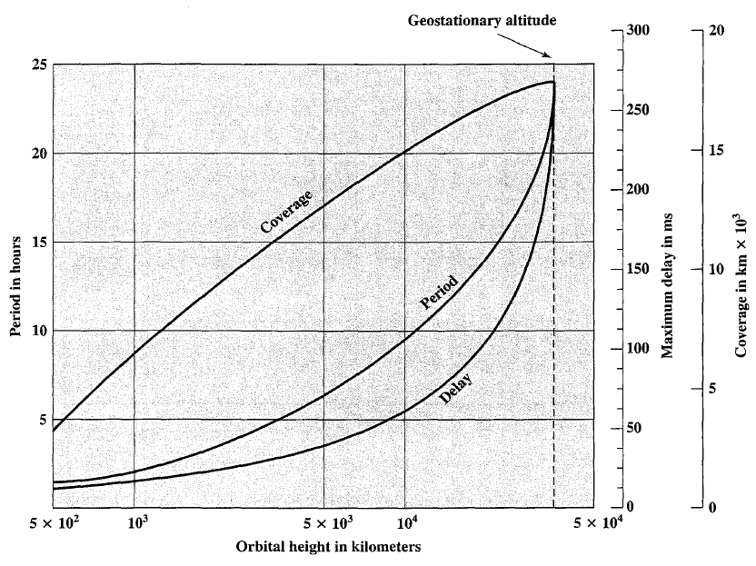

Slide 12
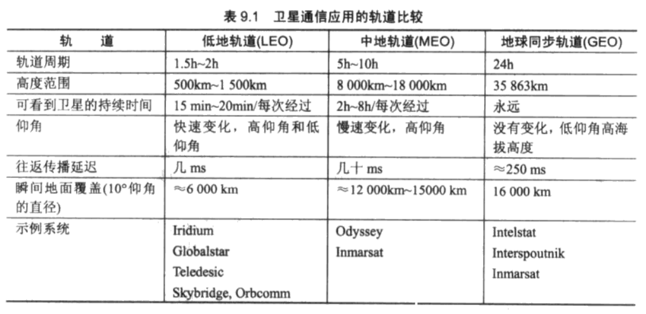

Slide 13
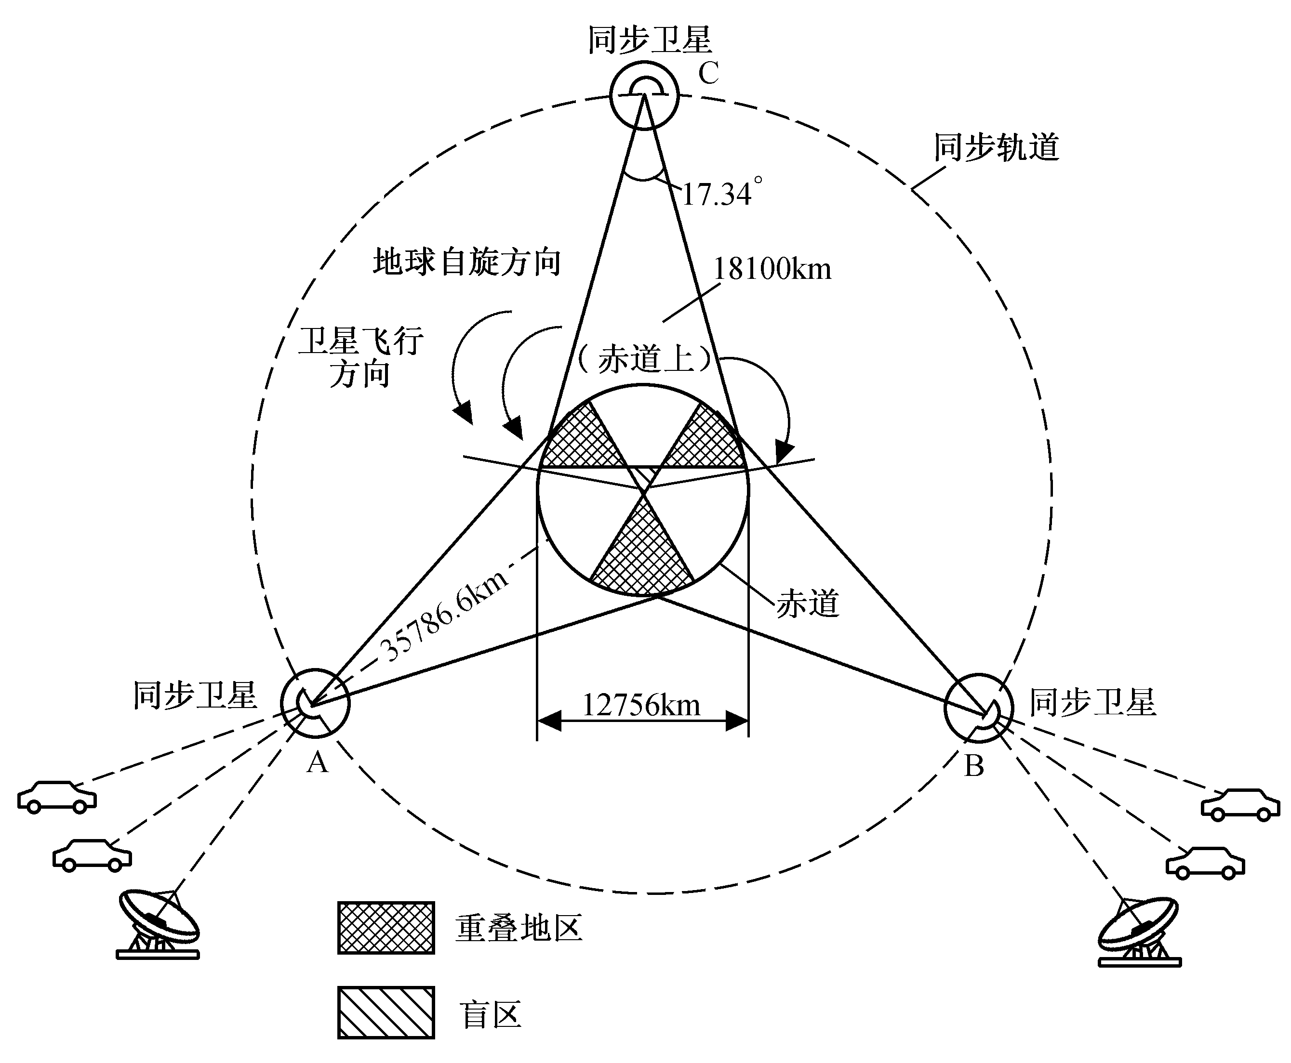
GEO卫星系统（同步卫星）
Notes:
Geosynchronous 赤道上空且高度为35863km的卫星

Slide 14
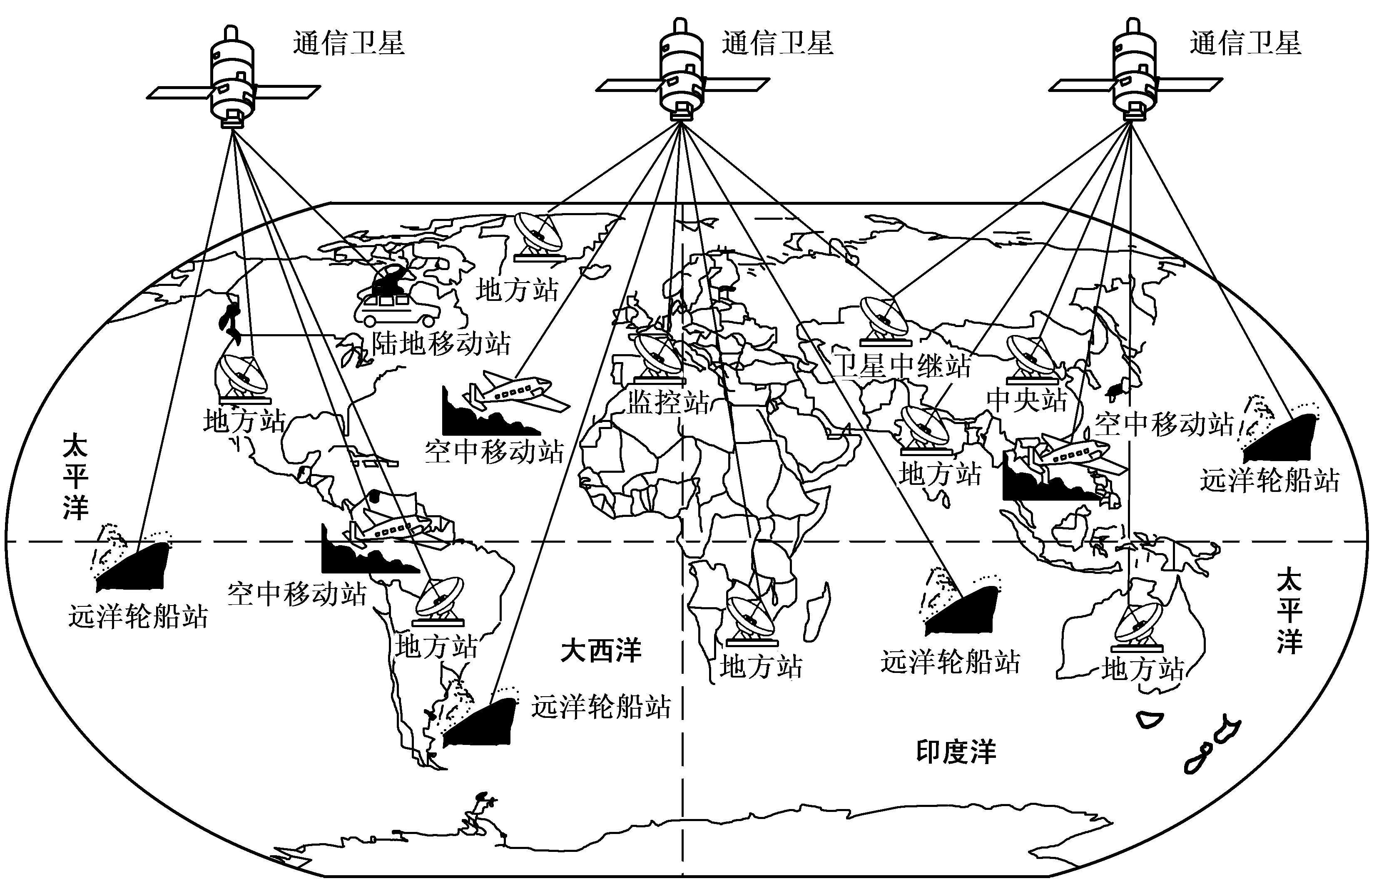
GEO卫星系统（同步卫星）
国际卫星通信系统INTELSAT，简称IS，三颗同步卫星分别位于太平洋、印度洋和大西洋上空，它们构成的全球通信网承担着大约80%的国际通信业务和全部国际电视转播业务
Notes:
Geosynchronous 赤道上空且高度为35863km的卫星

Slide 15
GEO卫星系统（同步卫星）
优点
对地面相对静止，没有多普勒效应造成的信号传输频率变化问题
地面站容易追踪卫星
轨道高（35863km），覆盖区域广，一颗卫星可以覆盖1/4个地球；3颗卫星（相隔120度）可覆盖大部分地区
Notes:
Geosynchronous 赤道上空且高度为35863km的卫星

Slide 16
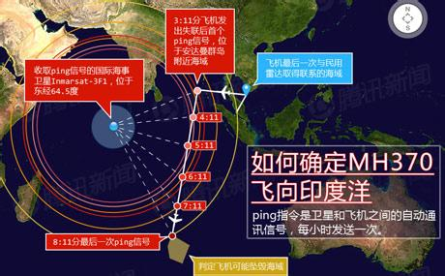
多普勒效应：物体辐射的波长因为波源和观测者的相对运动而产生变化。在运动的波源前面，波被压缩，波长变得较短，频率变得较高 （蓝移blue shift）；当运动在波源后面时，会产生相反的效应。波长变得较长，频率变得较低 （红移red shift）
使用多普勒效应定位马航370客机

Slide 17
缺点
传输35000+km后，信号能量水平低
轨道在赤道上空，不能很好地覆盖两极地区
有较大的传播延迟，（2×35863）/光速=0.24秒，
广播通信，影响不大
点对点通信，影响较大，如用于卫星电话，延迟0.5秒以上
覆盖广大地区
适合广播
对点对点通信太奢侈

Slide 18
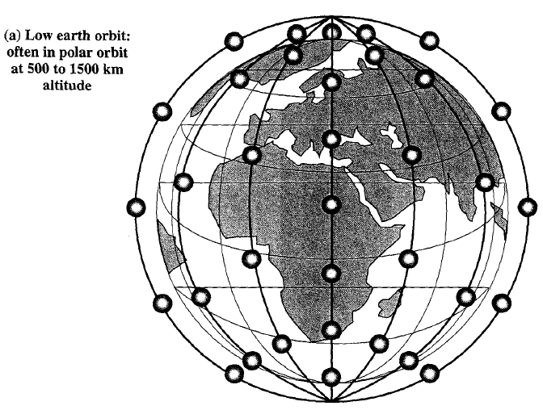
LEO卫星系统
特点
轨道高度2000km以下，1.5～2小时绕地一周期
覆盖直径约8000km
传播时延小于10ms
地面站20分钟内可见
多普勒效应明显

Slide 19
分类
小LEO卫星系统：通信频率1GHz以下，频带5MHz以下，通信速率10kbps，用于传呼（paging）、低速率消息业务
OrbComm：超过30颗卫星，传输6-250字节长度的数据，用于追踪车辆和移动设备。Uplink带宽137.00-138.00MHz，2.4kpbs的速率；Downlink带宽148.00-150.00MHz，4.8kbps的速率
大LEO卫星系统：通信频率1GHz以上，速率在Mbps级别，可支持语音和定位服务
Globalstar：48颗工作卫星+8颗备用卫星，轨道高度1413km；用于电话语音通信

Slide 20
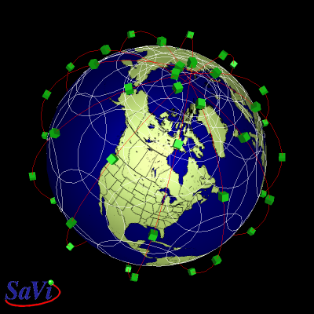
铱星 iridium
1997、1998年，铱星公司发射了几十颗（计划77、实际66颗）用于手机全球通讯的人造卫星。铱星移动通信系统是美国铱星公司委托摩托罗拉公司设计的一种全球性卫星移动通信系统，它通过使用卫星手持电话机，透过卫星可在地球上的任何地方拨出和接收电话讯号。2000年3月铱星公司宣布破产。

Slide 21
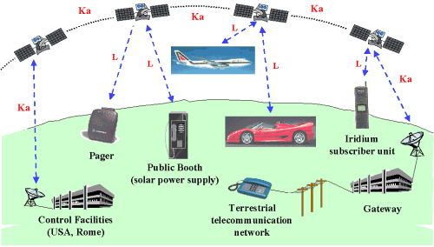
铱星 iridium
铱星系统的关口站
关口站是控制用户终端接入并提供系统和公共交换电话网（PSTN）间接口的地球站
铱星系统的用户终端
用户终端（ISU：Iridium Subscriber Unit）以便携式话音单元为基础，有手持机、车载终端和半固定终端3种不同产品
Notes:
铱星系统的关口站: 关口站是控制用户终端接入并提供系统和公共交换电话网（PSTN）间接口的地球站, 铱星系统的用户终端（ISU：Iridium Subscriber Unit）以便携式话音单元为基础，有手持机、车载终端和半固定终端3种不同产品

Slide 22
Globalstar与 iridium星 的比较
Globalstar星上既没有处理器，也没有星际互联链路。相反，所有这些功能，包括处理和交换，均在地面完成
整个系统几乎覆盖了全球，一共48颗卫星，比铱星数量差不多少了1/3，覆盖了从北纬70度到南纬70度的所有范围，却不包括南北极地区
工作机制：系统将卫星收到的呼叫通过馈给链路下行传送到入口网络。信号在入口网络被处理后，经由地面基础设施送出。
共同点：系统的越区交换是小区跨越用户移动，而不是用户跨越小区，这点与陆地移动通信系统不一样。

Slide 23
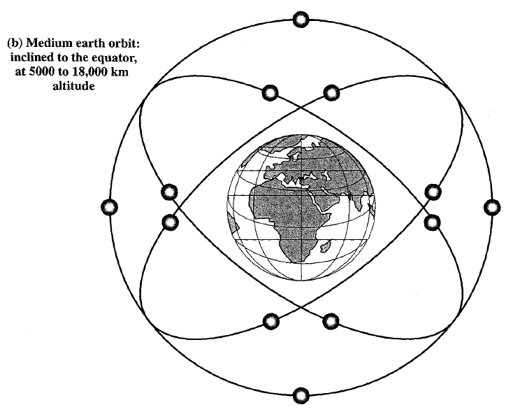
MEO卫星系统
特点
轨道高度5000至12000km
轨道周期6小时
覆盖直径10000至15000km
传播延迟小于25ms
地面站数小时内可见

Slide 24
中轨道Odyssey通信系统
Odyssey（奥德赛）系统的星座系统采用12颗卫星，分布在55°的3个轨道平面上，轨道高度为10354KM
卫星与地面站之间采用Ka频段，下行为19.70～20.0GHz，上行为29.5～29.84GHz，可用带宽340MHz。
卫星与用户单元之间，下行采用L频段1610～1626.5MHz，上行采用S频段2483.5～2500MHz，可用带宽7.5MHz。
系统的基本设计将基于CDMA方式，系统将可用的7.5MHz带宽分为3段，扩频带宽为2.5MHz。该系统极化采用多波束天线方向图指向地面，姿态控制系统决定卫星的指向，以确保对陆地和海区的连续覆盖，地面控制也可以对指向进行远程控制
同GlobalStar一样，无星间链路以及星上处理，卫星只作为一个弯管--简单的转发器和矩阵放大器

Slide 25
本章内容
卫星通信基本概念
卫星轨道
GEO LEO MEO
卫星频段
传输损耗
卫星通信系统的配置
容量分配
FDM FDMA TDM TDMA
卫星交换通信

Slide 26
频段 | 频率范围(GHz)
VHF | 0.1~0.3
UHF | 0.3~1.0
L | 1.0~2.0
S | 2.0~4.0
C | 4.0~8.0
X | 8.0~12.0
Ku | 12.0~18.0
K | 18.0~27.0
Ka | 27.0~40.0
V | 40.0~75.0
W | 75.0~110.0
mm | 110.0~300.0
μm | 300.0~3000.0
卫星常用频率：
Ku频段：直播卫星业务、某些固定卫星业务；
14/12GHz（或14.03/11.73GHz）
C频段：固定卫星业务，不允许直播卫星业务使用该频段；6/4GHz（上行/下行）
L频段：卫星移动业务及导航系统；
Notes:
K_{u}即“K-under”（德语：Kurz-unten），表示比IEEE 521-2002标准下的K波段的频率低, 在卫星电视广播中，接收Ku波段数字卫星信号的天线口径较C波段小；
缺点
当电波穿透大气层进入降雨或降雪区域时，雨滴或雪花对电波产生吸收和散射，造成或多或少的雨致衰减或雪致衰减，简称雨衰或雪衰。因为Ku波段的最大波长为2.5cm，与雨滴或雪花的线度接近，所以Ku波段受雨衰和雪衰的影响比较大

Slide 27
频段越高：传输损耗越严重。
S和L频段非常适合MSS卫星业务，然而这两个频段也被地面微波大量使用，存在竞争
对一个卫星服务，其分配频段进一步被分为uplink和downlink频段，uplink频段一般使用高频，这是因为卫星能量有限，使用相对较低频率可以节省能量

Slide 28
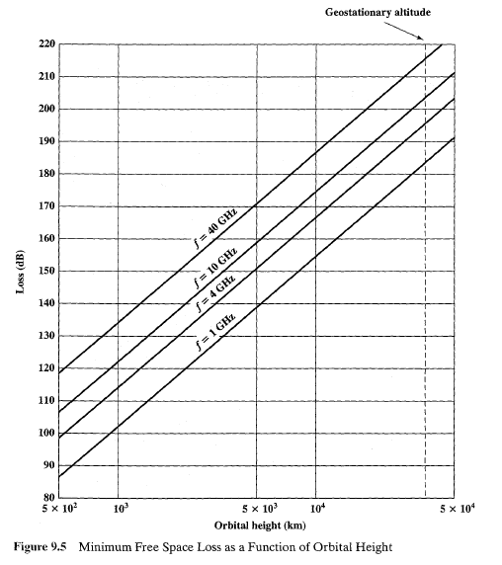
传输损耗
卫星和地面站之间距离遥远，自由空间损耗
P_{t}、P_{r}，传输和接收信号的功率
频率（波长越短）越高，损耗越大
卫星通信的自由空间传输损耗
其计算公式与微波通信相同，只是损耗值要大得多。
Ls＝92.4＋20lgd（km）+20lgf（GHz） （dB）

Slide 29
增益88dB
卫星通信链路
(6.5W)
接收信号电平
-97.6dBW
f =6GHz
f =4GHz
低噪放40dB
中放44.6dB
输出信号电平
-30dBW(1mW)
(20kW)
-114.6dBW
发射机有效全向辐射功率：EIRP=P_{t}+G_{t}-L_{r}
Lr发射机到天线之间的馈线损耗

Slide 30
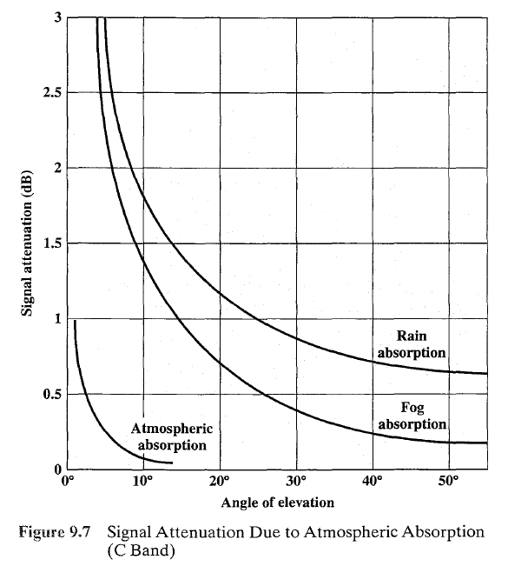
对downlink来说，地面站与卫星波束“瞄准”的地面位置之间的距离造成一定损耗
卫星波束仅在地面某一位置功率最大，这一位置被称为卫星的“脚印”
大气层衰减
氧气、水蒸汽、仰角（越小衰减越多）、频率（越高衰减越多）

Slide 31
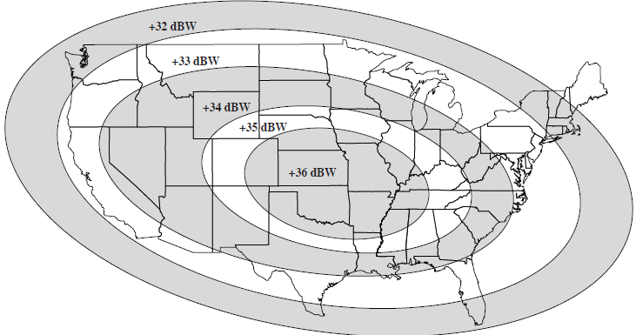
卫星“脚印”

Slide 32
本章内容
卫星通信基本概念
卫星轨道
GEO LEO MEO
卫星频段
传输损耗
卫星通信系统的配置
容量分配
FDM FDMA TDM TDMA
卫星交换通信

Slide 33
卫星通信系统的配置
两种基本配置
点对点：两个地面站之间通过卫星通信
广播：一个地面站向卫星发射信号，多个地面站从卫星接收信号
接收端常采用低成本的小型卫星地面站（VSAT）
多个装备VSAT的接收端通过卫星和一个hub station通信

Slide 34
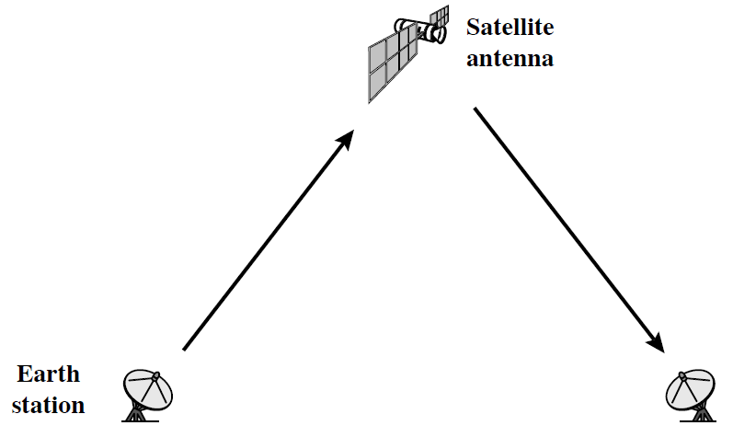
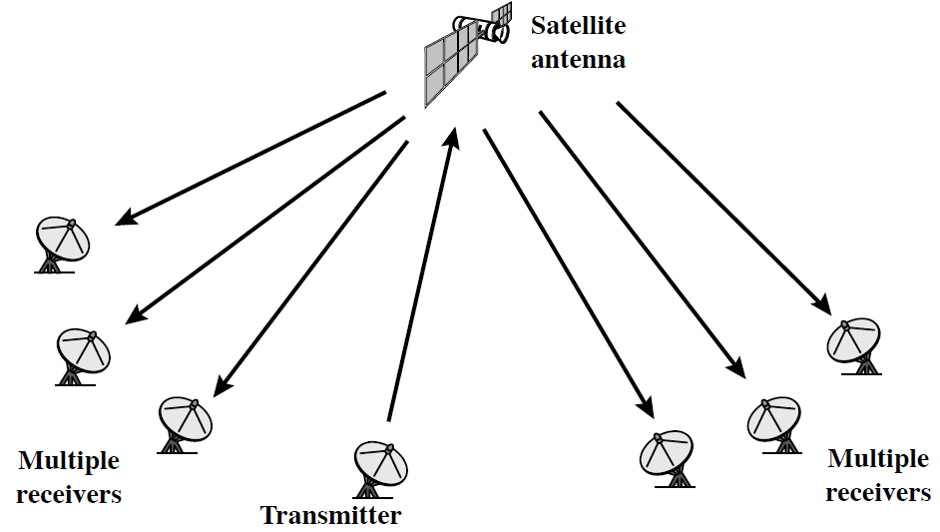
点对点
广播

Slide 35
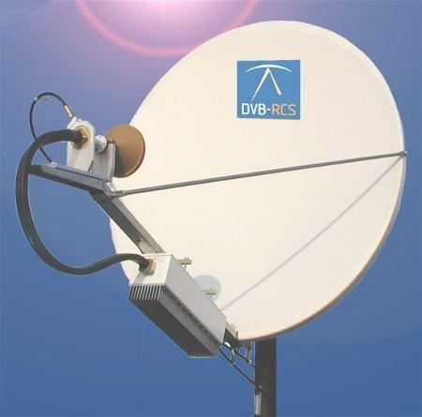
VSAT

Slide 36
传输容量分配
一个GEO卫星通常使用很大的带宽（例如，500MHz），并分为很多信道（大约40MHz）
设备昂贵、占用很大带宽，多用户复用势在必行
频分复用（FDMA）
时分复用（TDMA）
码分复用（CDMA）

Slide 37
频分复用
GEO上FDM，500MHz带宽分为24个40MHz的信道（采用频率重用方式），每个信道可以支持
1200路语音频率（voice frequency，VF），或
一个50Mbps的数据流，或
16路1.544Mbps数据流，或
400个64kbps的频道，或
600个40kbps的频道，或
一路模拟视频信号，或
6-9路数字视频信号

Slide 38
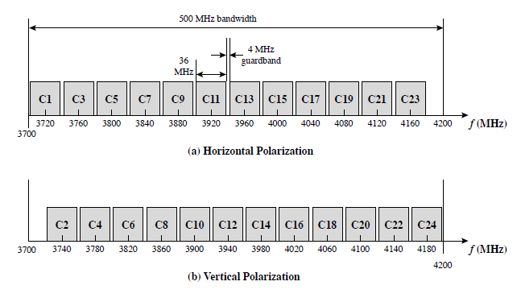

Slide 39
每个信道实际使用36MHz，保留4MHz的边界带宽（guard band）
一路模拟视频+音频信号占用大约B=6.8MHz，使用FM调制，在6GHz上传输，频移大约ΔF=12.5MHz，传输所需带宽是 B_{T}=2ΔF+2B=38.6MHz 可以使用一个36MHz的信道传输

Slide 40
频分多址
一个卫星信道使用FDM被分为多个子信道（例如，每个子信道传输一路voice frequency， VF），每个子信道再使用FM调制技术
能够分出多少个子信道取决于
温度
交调噪声（intermodulation noise）
串扰噪声（crosstalk）

Slide 41
两种FDMA
固定分配多址（FAMA）：信道的通信容量被固定分配到多个地面站；由于通信需求会不时变化，导致信道的容量未能被有效利用
按需多址（DAMA）：信道的容量动态地在多个地面站之间分配

Slide 42
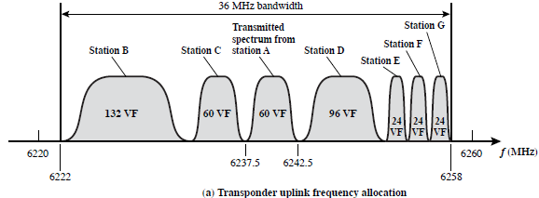
FAMA-FDMA
Notes:
地面站之间固定分配：A的60路VF中，24路VF分配到B，24路VF分配到D，12路VF分配到E（A和B、D、E之间建立点对点连接）,不同的地面站使用不同的载波频率与卫星通信
多个VF被FDM后，在一个地面站通过一个载波频率调频后发射（例如A使用6.24GHz载波频率，5MHz带宽）,一个地面站使用一个载波频率向卫星发送信号，但是它必须能够接收多个载波频率的信号，例如B必须能够接收A和C的信号, 卫星不做任何信号交换工作，仅仅接收整个uplink频带上的信号，转移到downlink的频带上，再发射出去
A的60个VF子信道带宽，4k×60=240kHz，实际分配5MHz，这是因为FM调制需要更多的带宽。

Slide 43
FAMA-FDMA（固定多址与按需多址相结合）
地面站之间固定分配：A的60路VF中，24路VF分配到B，24路VF分配到D，12路VF分配到E（A和B、D、E之间建立点对点连接）
不同的地面站使用不同的载波频率与卫星通信
多个VF被FDM后，在一个地面站通过一个载波频率调频后发射（例如A使用6.24GHz载波频率，5MHz带宽）
一个地面站使用一个载波频率向卫星发送信号，但是它必须能够接收多个载波频率的信号，例如B必须能够接收A和C的信号
卫星不做任何信号交换工作，仅仅接收整个uplink频带上的信号，转移到downlink的频带上，再发射出去
A的60个VF子信道带宽，4k×60=240kHz，实际分配5MHz，这是因为FM调制需要更多的带宽。

Slide 44
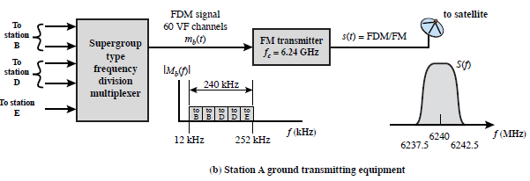

Slide 45
SCPC（single channel per carrier）
每个VF使用单独的载波频率发射
一个36MHz信道被分为800个45kHz的子信道
任何两个需要通信的地面站被分配一对信道，实现全双工通信
适用于偏远地区，地面站附近用户较少的情况
DAMA-SCPC(动态多址与固定信道)
将一个信道内的子信道视为一个资源池
对两个全双工通信的地面站，动态地分配一对子信道

Slide 46
典型的DAMA-SCPC，SPADE系统
每个子信道传输64-kbps的QPSK信号（PCM语音），占用38kHz带宽，边界带宽7kHz
共有794个子信道，相隔18.045MHz的两个子信道形成一个全双工回路
3和404，4和405，399和800…
有一个160kHz的公共信号信道（CSC），传输128-kbps的PSK信号，用于动态管理分配子信道

Slide 47
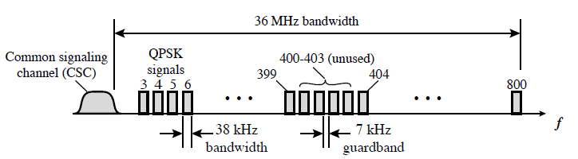
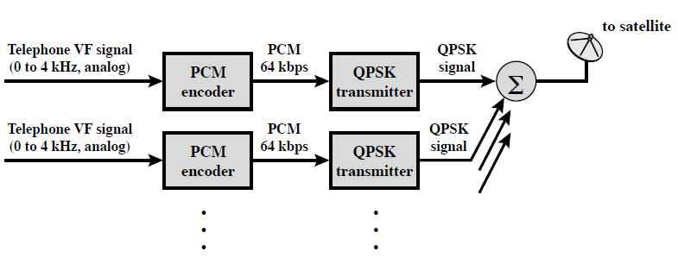

Slide 48
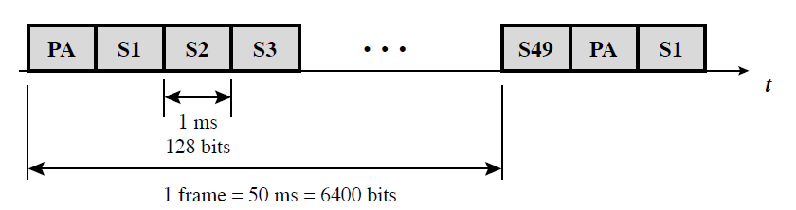
使用CSC（Common signal channel）分布式地建立全双工信道
在一个特定信道（CSC信道）不断传输一个时分复用的CSC帧，包含50个时间片，分配给49个地面站
第一个时间片用于同步
卫星将CSC帧广播到每个地面站，CSC帧每个时间片对应一个地面站
S_{i}在其时间片中指定欲使用的子信道ID和S_{j}的地址
S_{j}在其时间片回应ACK，S_{i}和S_{j}之间建立全双工通道
PA：preamble pattern

Slide 49
时分复用TDM
TDM广泛使用
数字技术成本持续降低
数字检错纠错技术成熟
TDM不会引入交调噪声
类似于FDMA，TDMA分为FAMA-TDMA和DAMA-TDMA
FAMA-TDMA本质上就是同步TDMA
帧周期100μs~2ms，包含3~100个片，数据速率10~100Mbps

Slide 50
工作原理
信号传输由一系列帧组成，每个帧由若干时间片组成，每个时间片对应一个发送端
注意，时间片不一定等长
地面站轮流使用uplink信道，在其对应的时间片发射信号
卫星将广播接收到的信号
地面站必须知道其它地面站对应的时间片，以便正确接收数据

Slide 51
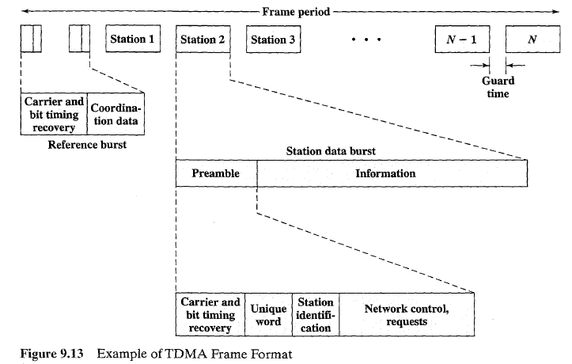

Slide 52
TDMA帧格式
两个reference burst，由两个reference station发出，用于所有地面站校准时间
如果其中一个故障，另一个仍然能可以保证系统正常工作
每个传输数据的地面站被分配一个或者多个时间片
每个时间片包含控制和时间信息、以及目的地面站的地址（Premeable）
两个时间片指间留出guard time以避免干扰

Slide 53
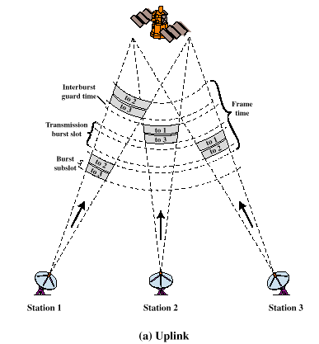
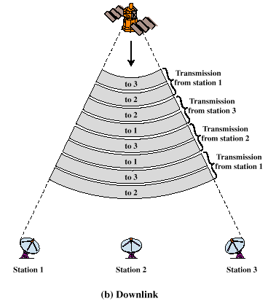

Slide 54
典型工作方式
卫星转发所有的接收信号到所有地面站
所有地面站必须知道分配给它的时间片（发送和接收）
在每个时间片中包含目的地面站的地址
TDMA比FDMA更高效
Guard time和控制bit比guard band消耗更少的带宽

Slide 55
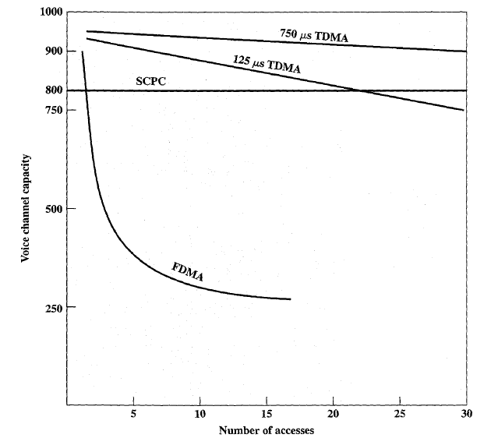
比较：
FDMA
TDMA
SCPC
SCPC提供恒定的信道容量，信道个数固定为800个

Slide 56
卫星交换通信，SS/TDMA
在高频（Ku或者K频段）上，微波的波束更为集中，一个卫星可以使用多个波束服务多个地区（每个地区有若干地面站）。
每个地区的卫星通信是普通的FAMA-TDMA
卫星可以同时向多个地区传输数据
可以在多个地区之间switch（例如将来自地区1地面站的数据发送到地区2的地面站）
下图中
每个时间每个地区只有一个地面站可以发射信号
卫星使用两个downlink向两个地区发射目的为本地区地面站的信号。

Slide 57
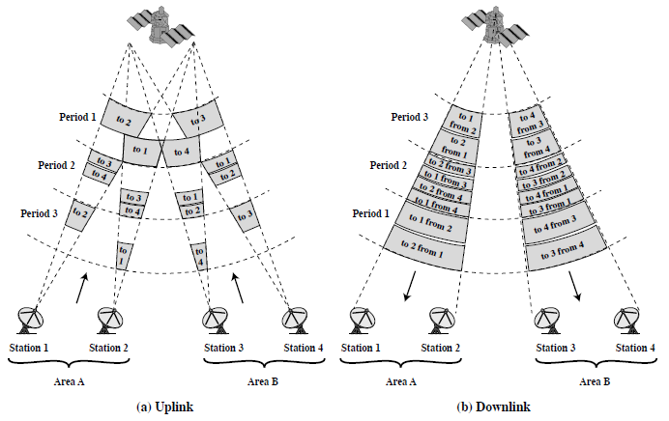

Slide 58
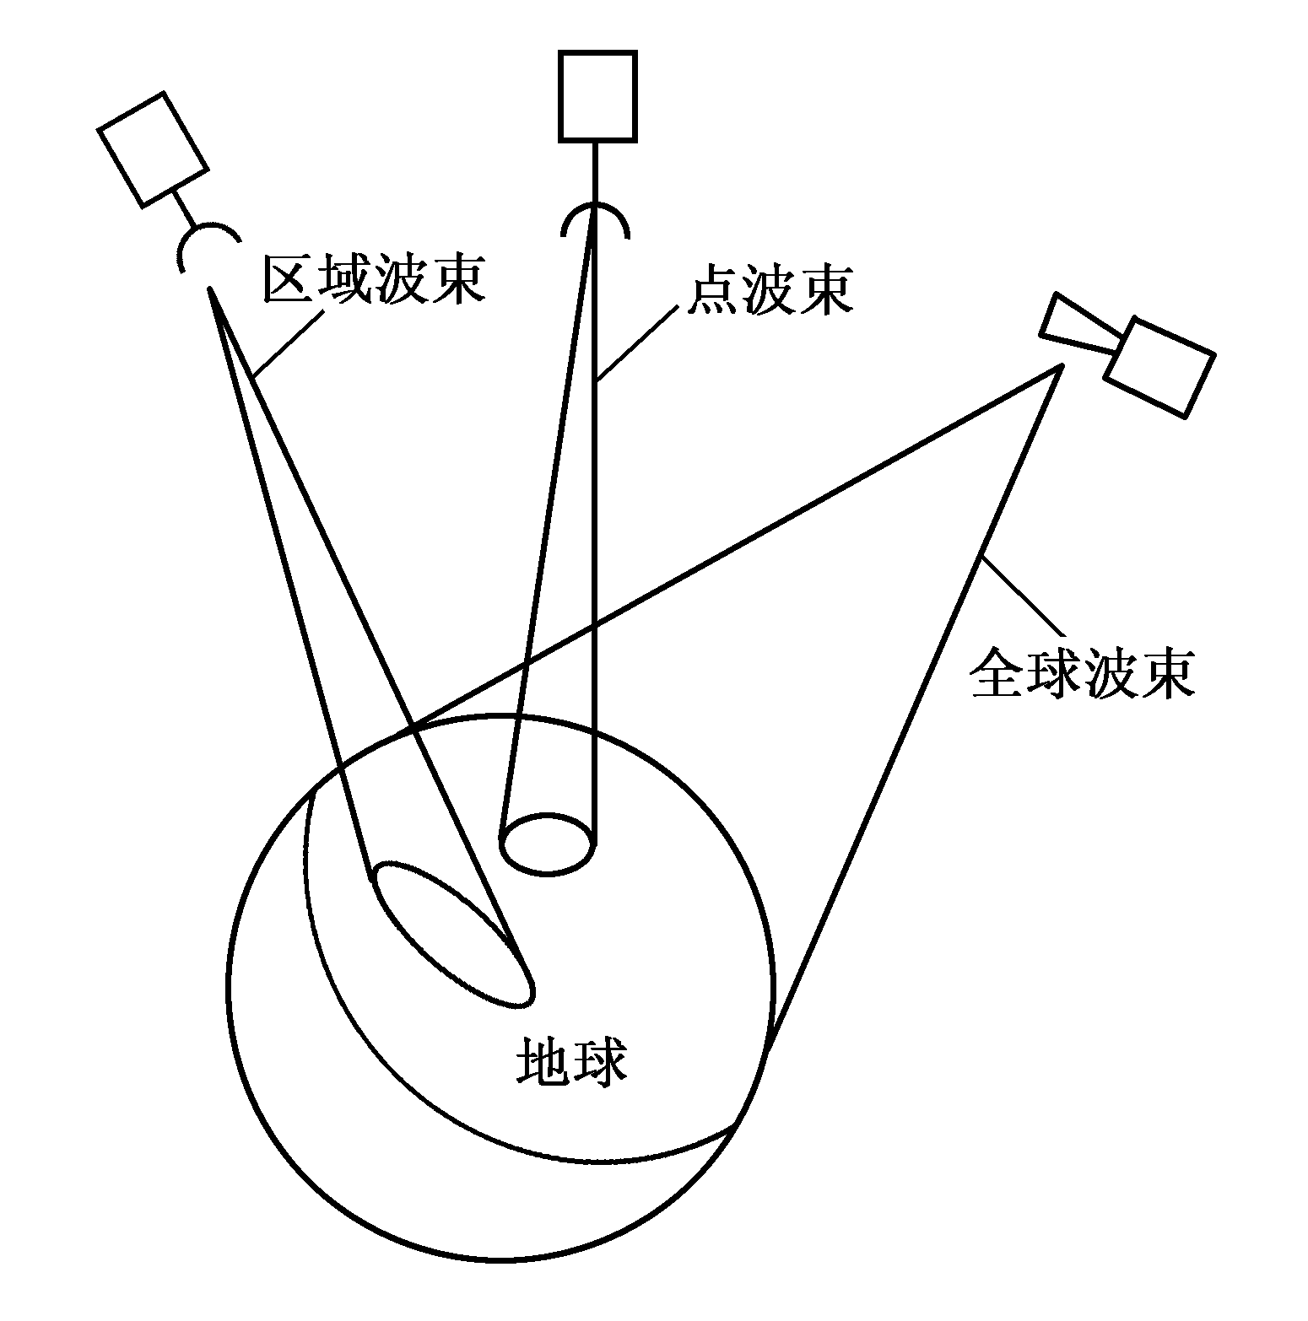
各种波束覆盖示意图

Slide 59
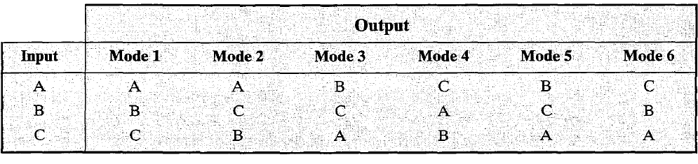
对于一个服务N个地区的卫星，共有N!种地区间的交换通信模式，每种模式被称为一种mode
例：一个服务3个地区卫星的6种模式

Slide 60
例，一个占用36MHz带宽的卫星与3个地面站TDMA通信。TDMA每帧1ms，其中每个preamble 10μs，guard time有2μs。帧没有reference burst。地面站采用QPSK键控。每个地面站欲达到的传输速率为 地面站A，R=15Mbps 地面站B，R=10Mbps 地面站C，R=5Mbps 问每个地面站传输数据所用burst的时长，以及它们的信号速率
解答：总传输速率30Mbps，每个帧需要传输30Kb的数据。 三个preamble + guard time 占用36 μs ，剩余1000-36=964 μs用于传输数据 每个地面站burst的数据速率30kb/964μs = 31.12Mbps 采用QPSK，信号速率15.56 M波特。

Slide 61
本章内容
卫星通信基本概念
卫星轨道
GEO LEO MEO
卫星频段
传输损耗
卫星通信系统的配置
容量分配
FDM FDMA TDM TDMA
卫星交换通信

Slide 62
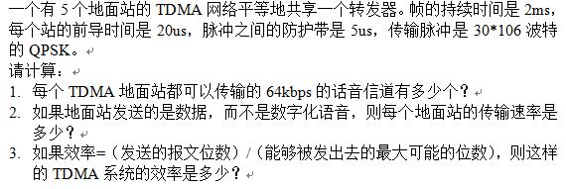
作业7

